Slide 1
Kalorimetrická rovnice

Slide 2
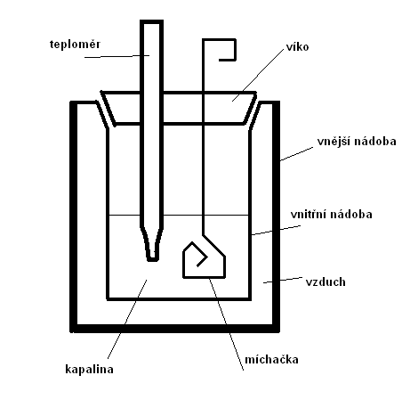
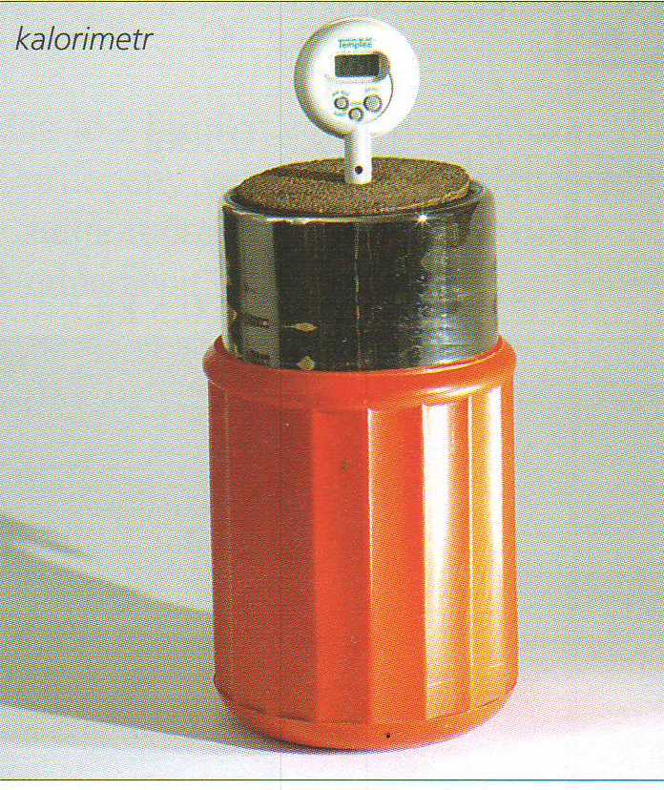
Kalorimetr
Kalorimetr je zařízení umožňující pokusně provádět tepelnou výměnu mezi tělesy a měřit potřebné tepelné veličiny.
Tepelná výměna probíhá pouze mezi tělesy uvnitř nádoby.
[1]
[2]
Kalorimetr se skládá ze dvou nádobek do sebe vložených.
Mezi stěnami nádobek je vzduch, který tepelně izoluje vnitřní nádobku od vnější a od okolí.
Každá z nádobek se přikrývá víčkem, ve kterém bývají otvory pro teploměr a míchačku.

Slide 3
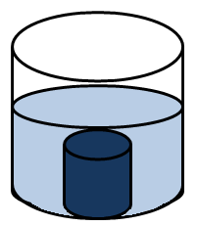
Kalorimetrická rovnice
popisuje tepelnou výměnu, která probíhá mezi tělesy uvnitř kalorimetru
Teplejší těleso v kalorimetru:
o hmotnosti m₁ a teplotě t₁
odevzdá teplo Q₁
toto teplo předá chladnějšímu
tělesu
ochladí se na teplotu t
Chladnější těleso v kalorimetru:
o hmotnosti m₂ a teplotě t₂
přijme teplo Q₂
toto teplo přijme od teplejšího
tělesa
zvýší teplotu na teplotu t
Q₁ = c₁. m₁ . ( t₁ – t)
Q₂ = c₂. m₂ . ( t – t₂)
... odevzdané teplo
... přijaté teplo

Slide 4
Kalorimetrická rovnice - dokončení
Při tepelné výměně mezi tělesy v kalorimetru se teplo předává pouze mezi tělesy v kalorimetru.
Nedochází k předávání tepla do okolí.
Teplo odevzdané teplejším tělesem je stejně velké jako teplo přijaté tělesem chladnějším.
Q₁ =
Q₂
c₁. m₁ . ( t₁ – t)
= c₂. m₂ . ( t – t₂)
Q₁ = c₁. m₁ . ( t₁ – t)
Q₂ = c₂. m₂ . ( t – t₂)

